Slide 1
ECONOMIA E POLÍTICA À SERVIÇO DA VIDA - PAPA FRANCISCO -
PASTORAL FÉ E POLÍTICA
REGIÃO EPISCOPAL BELÉM
- ARQUIDIOCESE DE SÃO PAULO -

Slide 2
SE DEUS FOSSE UM ATIVISTA DE DIREITOS HUMANOS Boaventura de Sousa Santos
Vivemos um tempo de normatividade aparentemente apolítica e globalizada, nos termos da qual a sociedade é composta por indivíduos autônomos, movidos pela ambição incessante de autoconstituição, considerada a chave do sucesso na sociedade.

Slide 3
ADMIRADO GADO NOVO – Zé Ramalho
Vocês que fazem parte dessa massa
que passa nos projetos do futuro
é duro tanto ter que caminhar
e dar muito mais que receber.
E ter que demonstrar sua coragem
à margem do que possa parecer
e ver que toda essa engrenagem
já sente a ferrugem te comer.
Eh!... ô... ô... vida de gado
Povo marcado eh!... povo feliz!
Lá fora faz um tempo confortável
a vigilância cuida do normal
os automóveis ouvem a notícia
os homens a publicam no jornal
e correm através da madrugada
a única velhice que chegou
demoram-se na beira da estrada
e passam a contar o que sobrou.
O povo foge da ignorância
apesar de viver tão perto dela
e sonham com melhores tempos idos
contemplam essa vida numa cela
esperam nova possibilidade
de verem esse mundo se acabar
a Arca de Noé, o dirigível
não voam nem se pode flutuar.
Não voam nem se pode flutuar...

Slide 4
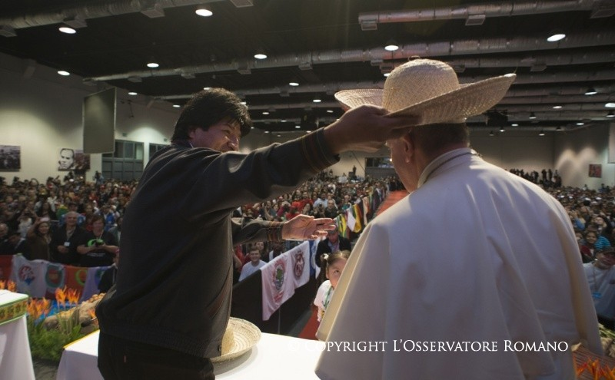
PAPA FRANCISCO II Encontro com os Movimentos Populares

Slide 5
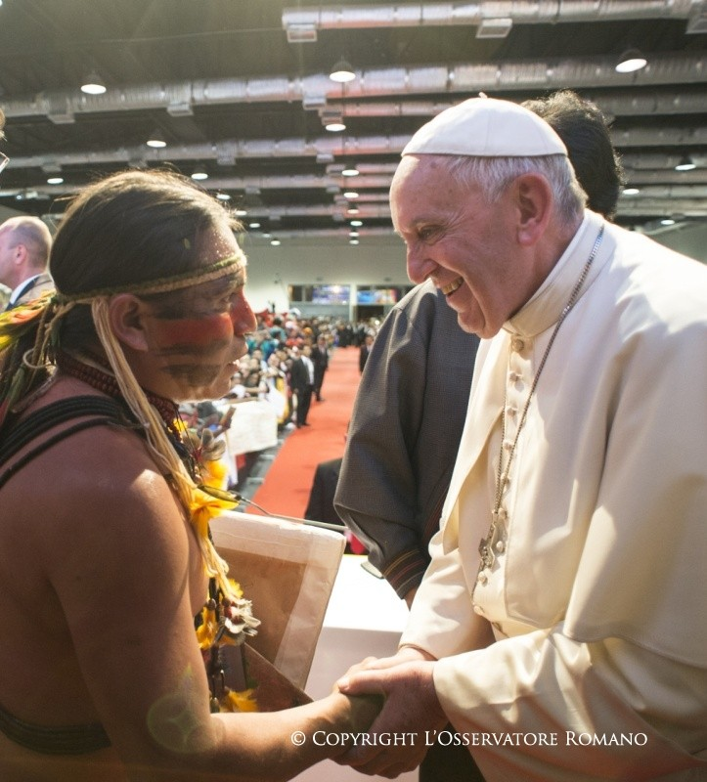
PAPA FRANCISCO II Encontro com os Movimentos Populares

Slide 6
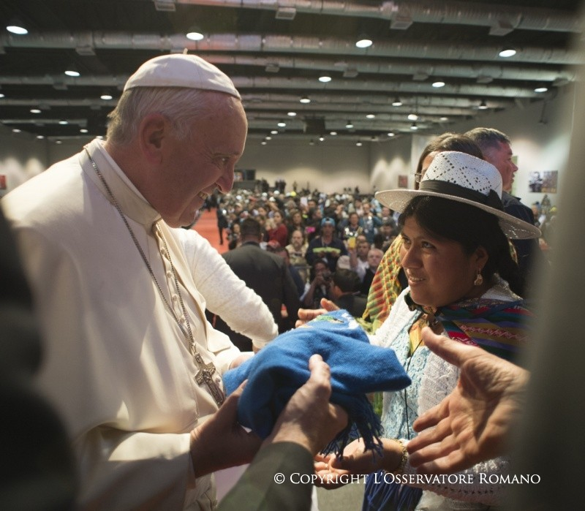
PAPA FRANCISCO II Encontro com os Movimentos Populares

Slide 7
Objetivo dos encontros
“Superar as graves situações de injustiça
que padecem os excluídos
em todo o mundo.”
Olhar para a Política e Economia mundial.
Mudança necessária e possível.
“Novos” agentes, protagonistas dos PROCESSOS DE MUDANÇAS.

Slide 8
Reconhecer a crise global.
Comecemos por reconhecer que precisamos duma mudança. Quero esclarecer, para que não haja mal-entendidos, que falo dos problemas comuns de todos os latino-americanos e, em geral, também de toda a humanidade. Problemas, que têm uma matriz global e que atualmente nenhum Estado pode resolver por si mesmo.
Reconhecemos nós, de verdade, que as coisas não andam bem num mundo onde há tantos camponeses sem terra, tantas famílias sem teto, tantos trabalhadores sem-direitos, tantas pessoas feridas na sua dignidade?
Reconhecemos nós que as coisas não andam bem, quando explodem tantas guerras sem sentido e a violência fratricida se apodera até dos nossos bairros? Reconhecemos nós que as coisas não andam bem, quando o solo, a água, o ar e todos os seres da criação estão sob ameaça constante?

Slide 9
Querer a mudança.
Há um elo invisível que une cada uma das exclusões. Não se encontram isoladas, estão unidas, por um fio invisível e corresponde a um sistema que se tornou global. Reconhecemos nós que este sistema impôs a lógica do lucro a todo o custo, sem pensar na exclusão social nem na destruição da natureza?
Este sistema é insuportável: não o suportam os camponeses, não o suportam os trabalhadores, não o suportam as comunidades, não o suportam os povos.... E nem sequer o suporta a Terra, a irmã Mãe Terra, como dizia São Francisco.

Slide 10
O esterco do diabo: reina a ambição desenfreada de dinheiro. É este o esterco do diabo. O serviço ao bem comum fica em segundo plano. Quando o capital se torna um ídolo e dirige as opções dos seres humanos, quando a avidez do dinheiro domina todo o sistema socioeconômico, arruína a sociedade, condena o homem, transforma-o em escravo, destrói a fraternidade inter-humana, faz lutar povo contra povo e até, como vemos, põe em risco esta nossa casa comum, a irmã e mãe terra.
Basílio de Cesareia – um dos primeiros teólogos da Igreja.

Slide 11
Utopia – Zé Vicente
Quando o dia da paz renascer, Quando o Sol da esperança brilhar, eu vou cantar.
Quando o povo nas ruas sorrir, e a roseira de novo florir, eu vou cantar.
Quando as cercas caírem do chão, Quando as mesas se encherem de pão, eu vou cantar.
Quando os muros que cercam os jardins, destruídos, então os jasmins vão perfurmar.
Vai ser tão bonito se ouvir a canção, cantada de novo,
No olhar da gente a certeza
do irmão, reinado do povo.
Quando as armas da destruição, destruídas em cada nação, eu vou sonhar,
e o decreto que encerra a opressão, assinado só no coração vai triunfar
Quando a voz da verdade se ouvir e a mentira não mais existir, será enfim,
tempo novo de eterna justiça,
sem mais ódio, sem sangue ou cobiça, vai ser assim.

Slide 12
1ª tarefa: pôr a economia ao serviço dos povos.
CONCEITO DE POVO.
Colonialismo.
Neocolonialidade
Deocolonial

Slide 13
1ª tarefa: pôr a economia ao serviço dos povos.
Os seres humanos e a natureza não devem estar ao serviço do dinheiro. Digamos NÃO a uma economia de exclusão e desigualdade, onde o dinheiro reina em vez de servir. Esta economia mata. Esta economia exclui. Esta economia destrói a Mãe Terra.
A economia não deveria ser um mecanismo de acumulação, mas a condigna administração da casa comum. Isto implica cuidar zelosamente da casa e distribuir adequadamente os bens entre todos. A sua finalidade não é unicamente garantir o alimento ou um «decoroso sustento». Não é sequer, embora fosse já um grande passo, garantir o acesso aos “3 T” pelos quais combateis.
É uma economia onde o ser humano, em harmonia com a natureza, estrutura todo o sistema de produção e distribuição de tal modo que as capacidades e necessidades de cada um encontrem um apoio adequado no ser social. Vós – e outros povos também – resumis este anseio duma maneira simples e bela: «viver bem», que não é a mesma coisa que «aproveitar».

Slide 14
1ª tarefa: pôr a economia ao serviço dos povos.
Esta economia é não apenas desejável e necessária, mas também é possível. Não é uma utopia, nem uma fantasia. É uma perspectiva extremamente realista. Podemos consegui-la. Os recursos disponíveis no mundo, fruto do trabalho intergeneracional dos povos e dos dons da criação, são mais que suficientes para o desenvolvimento integral de todos os homens e do homem todo
Mas o problema é outro. Existe um sistema com outros objectivos. Um sistema que, além de acelerar irresponsavelmente os ritmos da produção, além de implementar métodos na indústria e na agricultura que sacrificam a Mãe Terra na ara da «produtividade», continua a negar a milhares de milhões de irmãos os mais elementares direitos económicos, sociais e culturais. Este sistema atenta contra o projeto de Jesus, contra a Boa Nova que Jesus trouxe.

Slide 15
1ª tarefa: pôr a economia ao serviço dos povos.
A justa distribuição dos frutos da terra e do trabalho humano não é mera filantropia. É um dever moral. Para os cristãos, o encargo é ainda mais forte: é um mandamento. Trata-se de devolver aos pobres e às pessoas o que lhes pertence. O destino universal dos bens não é um adorno retórico da doutrina social da Igreja. É uma realidade anterior à propriedade privada. A propriedade, sobretudo quando afeta os recursos naturais, deve estar sempre em função das necessidades das pessoas. E estas necessidades não se limitam ao consumo. Não basta deixar cair algumas gotas, quando os pobres agitam este copo que, por si só, nunca derrama. Os planos de assistência que acodem a certas emergências deveriam ser pensados apenas como respostas transitórias, conjunturais. Nunca poderiam substituir a verdadeira inclusão: a inclusão que dá o trabalho digno, livre, criativo, participativo e solidário.

Slide 16
2ª tarefa: unir os nossos povos no caminho da paz e da justiça.
O colonialismo, novo e velho, que reduz os países pobres a meros fornecedores de matérias-primas e mão de obra barata, gera violência, miséria, emigrações forçadas e todos os males que vêm juntos... precisamente porque, ao pôr a periferia em função do centro, nega-lhes o direito a um desenvolvimento integral. E isto, irmãos, é desigualdade, e a desigualdade gera violência que nenhum recurso policial, militar ou dos serviços secretos será capaz de deter.

Slide 17
Quem pode fazer essa mudança?
Que posso fazer eu, recolhedor de papelão, catador de lixo, limpador, reciclador, frente a tantos problemas, se mal ganho para comer? Que posso fazer eu, artesão, vendedor ambulante, carregador, trabalhador irregular, se não tenho sequer direitos laborais? Que posso fazer eu, camponesa, indígena, pescador que dificilmente consigo resistir à propagação das grandes corporações? Que posso fazer eu, a partir da minha comunidade, do meu barraco, da minha povoação, da minha favela, quando sou diariamente discriminado e marginalizado? Que pode fazer aquele estudante, aquele jovem, aquele militante, aquele missionário que atravessa as favelas e os paradeiros com o coração cheio de sonhos, mas quase sem nenhuma solução para os seus problemas?

Slide 18
Quem pode fazer essa mudança?
Podem fazer muito. Vós, os mais humildes, os explorados, os pobres e excluídos, podeis e fazeis muito. Atrevo-me a dizer que o futuro da humanidade está, em grande medida, nas vossas mãos, na vossa capacidade de vos organizar e promover alternativas criativas na busca diária dos três “T” – entendido? – (trabalho, teto, terra), e também na vossa participação como protagonistas nos grandes processos de mudança, mudanças nacionais, mudanças regionais e mudanças mundiais. Não se acanhem!

Slide 19
Baião das Comunidades – Zé Vicente
Somos gente nova vivendo a união Somos povo semente de uma nova nação ê, ê Somos gente nova vivendo o amor Somos comunidade, povo do senhor, ê, ê Vou convidar os meus irmãos trabalhadores Operários, lavradores, biscateiros e outros mais E juntos vamos celebrar a confiança Nossa luta na esperança de ter terra, pão e paz, ê, ê
Vamos chamar os índios que ainda resistem. As tribos que ainda insistem no direito de viver E juntos vamos reunidos na memória Celebrar uma vitória que vai ter que acontecer, ê, ê
Convido os negros, irmãos no sangue, e na sina. Seu gingado nos ensina a dança da redenção De braços dados, no terreiro da irmandade Vamos sambar de verdade enquanto chega a razão, ê, ê
Vamos chamar Oneide, Rosa, Ana e Maria A mulher que noite e dia luta e faz nascer o amor E reunidas no altar da liberdade Vamos cantar de verdade, vamos pisar sobre a dor, ê, ê
Vou convidar a criançada e a juventude Tocadores, me ajudem, vamos cantar por aí O nosso canto vai encher todo o país Velho vai dançar feliz, quem chorou vai ter que rir, ê, ê Desempregados, pescadores, desprezados. E os marginalizados, venham todos se ajuntar A nossa marcha pra nova sociedade Quem nos ama de verdade pode vir, tem um lugar, ê, ê

Slide 20
O que me move?
A emoção que nos move, de amor fraterno é incompreensível apenas com a razão: tem um plus de sentido que só os povos entendem e que confere a sua mística particular aos verdadeiros movimentos populares.
Isto é muito diferente da teorização abstrata ou da indignação elegante.
Quando olhamos o rosto dos que sofrem, o rosto do camponês ameaçado, do trabalhador excluído, do indígena oprimido, da família sem tecto, do imigrante perseguido, do jovem desempregado, da criança explorada, da mãe que perdeu o seu filho num tiroteio porque o bairro foi tomado pelo narcotráfico, do pai que perdeu a sua filha porque foi sujeita à escravidão; quando recordamos estes «rostos e estes nomes» estremecem nos as entranhas diante de tanto sofrimento e comovemo-nos, todos nos comovemos….

Slide 21
Cultura do encontro.
Ninguém ama um conceito, ninguém ama uma ideia; amam-se as pessoas.

Slide 22
O futuro da humanidade não está unicamente nas mãos dos grandes dirigentes, das grandes potências e das elites. Está fundamentalmente nas mãos dos povos; na sua capacidade de se organizarem e também nas suas mãos que regem, com humildade e convicção, este processo de mudança.

Slide 23
Hoje a interdependência global requer respostas globais para os problemas locais.
A globalização da esperança, que nasce dos povos e cresce entre os pobres, deve substituir esta globalização da exclusão e da indiferença.
A opção é a de gerar processos e não a de ocupar espaços.

Slide 24
Nenhuma família sem teto,
Nenhum camponês sem terra,
Nenhum trabalhador sem direitos,
Nenhum povo sem soberania,
Nenhuma pessoa sem dignidade,
Nenhuma criança sem infância,
Nenhum jovem sem possibilidades,
Nenhum idoso sem uma veneranda velhice.

